Slide 1
POMOC PSYCHOLOGICZNO- PEDAGOGICZNA
W SZKOLE PODSTAWOWEJ IM. MARSZAŁKA POLSKI JÓZEFA PIŁSUDSKIEGO W JANOWIE

Slide 2
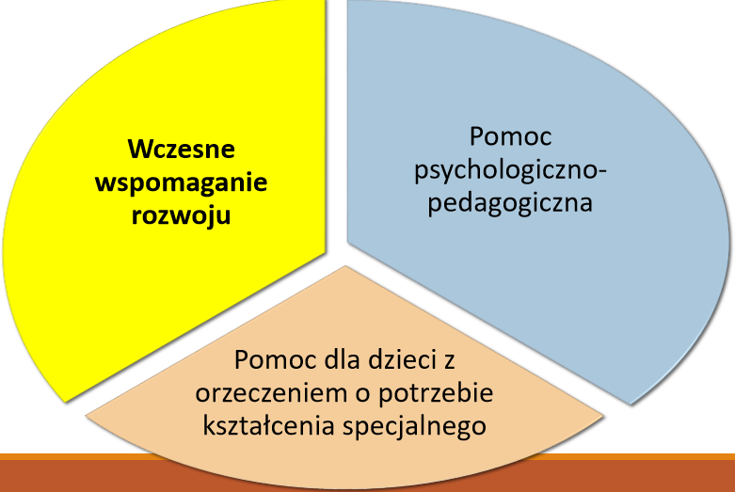
Odróżniajmy 3 obszary wsparcia udzielanego dzieciom i młodzieży

Slide 3
ROZPORZĄDZENIE MINISTRA EDUKACJI NARODOWEJ1) z dnia 9 sierpnia 2017 r. w sprawie warunków organizowania kształcenia, wychowania i opieki dla dzieci i młodzieży niepełnosprawnych, niedostosowanych społecznie i zagrożonych niedostosowaniem społecznym (Dz. U. z 2017r,. poz. 1578)
Rozporządzenie określa warunki organizowania kształcenia, wychowania i opieki dla dzieci i młodzieży posiadających orzeczenie o potrzebie kształcenia specjalnego

Slide 4
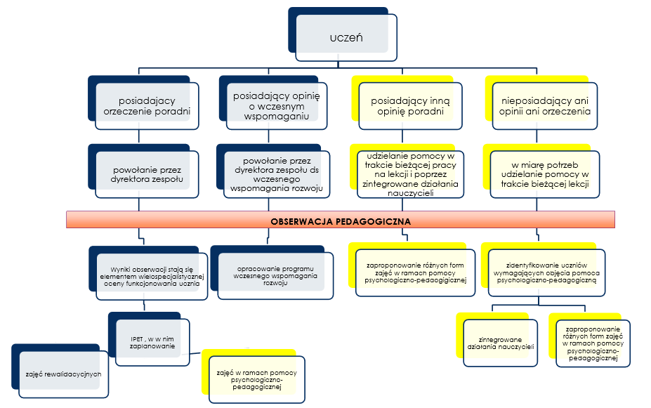

Slide 5
▀ Pomoc psychologiczno – pedagogiczna udzielana uczniowi w przedszkolu, szkole i placówce polega na rozpoznawaniu i zaspokajaniu indywidualnych potrzeb rozwojowych i edukacyjnych ucznia oraz rozpoznawaniu indywidualnych możliwości psychofizycznych ucznia i czynników środowiskowych wpływających na jego funkcjonowanie w przedszkolu, szkole i placówce, w celu wspierania potencjału rozwojowego ucznia i stwarzania warunków do jego aktywnego i pełnego uczestnictwa w życiu przedszkola, szkoły i placówki ucznia.

Slide 6
▀ Pomoc psychologiczno-pedagogiczną w przedszkolu, szkole i placówce organizuje dyrektor.
Pomocy psychologiczno-pedagogicznej uczniom na zasadach określonych w rozporządzeniu mają obowiązek udzielać: nauczyciele, wychowawcy grup wychowawczych , specjaliści wykonujący w przedszkolu, szkole i placówce zadania z zakresu pomocy psychologiczno-pedagogicznej, w szczególności: psycholodzy, pedagodzy, logopedzi, doradcy zawodowi i terapeuci pedagogiczni.

Slide 7
Potrzeba objęcia ucznia pomocą psychologiczno-pedagogiczną w szkole wynika w szczególności:
z niepełnosprawności
z niedostosowania społecznego
z zagrożenia niedostosowaniem społecznym
z zaburzeń zachowania lub emocji
ze szczególnych uzdolnień
ze specyficznych trudności w uczeniu się
z deficytów kompetencji i zaburzeń sprawności językowych;
z choroby przewlekłej
sytuacji kryzysowych lub traumatycznych
z niepowodzeń edukacyjnych
z zaniedbań środowiskowych związanych z sytuacją bytową ucznia i jego rodziny, sposobem spędzania czasu wolnego i kontaktami środowiskowymi
z trudności adaptacyjnych związanych z różnicami kulturowymi lub ze zmianą środowiska edukacyjnego, w tym związanych z wcześniejszym kształceniem za granicą.

Slide 8
Pomoc psychologiczno-pedagogiczna jest organizowana i udzielana we współpracy z:
▀ rodzicami uczniów
▀ poradniami psychologiczno-pedagogicznymi
▀ placówkami doskonalenia zawodowego
▀ innymi przedszkolami, szkołami i placówkami ▀ organizacjami pozarządowymi, i innymi instytucjami lub podmiotami działającymi na rzecz rodziny, dzieci i młodzieży.
Korzystanie z pomocy psychologiczno-pedagogicznej w przedszkolu, szkole i placówce jest dobrowolne i nieodpłatne.

Slide 9
PRZEDSZKOLE w trakcie bieżącej pracy z uczniem
przez zintegrowane działania nauczycieli i specjalistów
w formie zajęć: zajęć rozwijających uzdolnienia
zajęć specjalistycznych: korekcyjno-kompensacyjnych, logopedycznych, rozwijających kompetencje emocjonalno-społeczne oraz innych zajęć o charakterze terapeutycznym
zindywidualizowanej ścieżki realizacji obowiązkowego rocznego przygotowania przedszkolnego
porad i konsultacji.

Slide 10
SZKOŁA w trakcie bieżącej pracy z uczniem
przez zintegrowane działania nauczycieli i specjalistów
klas terapeutycznych
zajęć rozwijających uzdolnienia
zajęć rozwijających umiejętności uczenia się
zajęć dydaktyczno-wyrównawczych
zajęć specjalistycznych: korekcyjno-kompensacyjnych, logopedycznych, rozwijających kompetencje emocjonalno-społeczne oraz innych zajęć o charakterze terapeutycznym
zajęć związanych z wyborem kierunku kształcenia i zawodu – w przypadku uczniów szkół podstawowych oraz uczniów szkół ponadpodstawowych
zindywidualizowanej ścieżki kształcenia
porad i konsultacji
warsztatów.

Slide 11
Formy wsparcia z zakresu pomocy psychologiczno- pedagogicznej

Slide 12
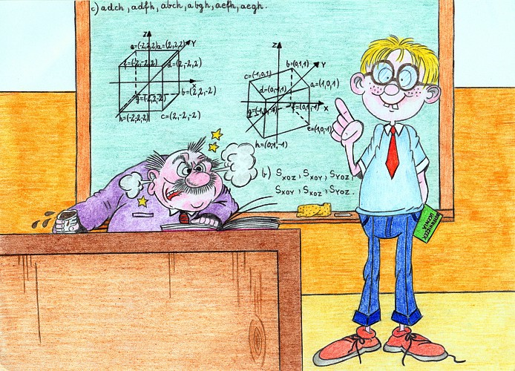
Zajęcia rozwijające uzdolnienia
organizuje się dla uczniów szczególnie uzdolnionych
Liczba uczestników zajęć nie może przekraczać 8.

Slide 13
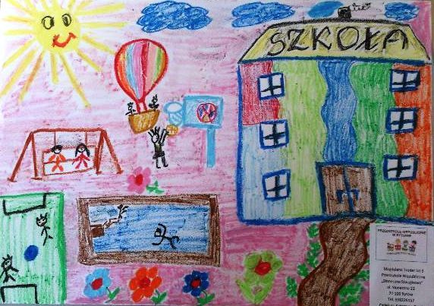
Zajęcia korekcyjno-kompensacyjne
organizuje się dla uczniów z zaburzeniami i odchyleniami rozwojowymi, w tym specyficznymi trudnościami w uczeniu się.
Liczba uczestników zajęć nie może przekraczać 5.

Slide 14
Zajęcia logopedyczne
organizuje się dla uczniów z deficytami kompetencji i zaburzeniami sprawności językowych
Liczba uczestników zajęć nie może przekraczać 4.

Slide 15
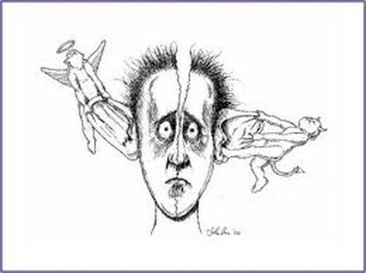
Zajęcia rozwijające kompetencje emocjonalno-społeczne
organizuje się dla uczniów przejawiających trudności w funkcjonowaniu społecznym.
Liczba uczestników zajęć nie może przekraczać 10, chyba że zwiększenie liczby uczestników jest uzasadnione potrzebami uczniów.

Slide 16
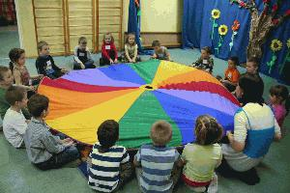
Inne zajęcia o charakterze terapeutycznym
organizuje się dla uczniów z zaburzeniami i odchyleniami rozwojowymi mających problemy w funkcjonowaniu w przedszkolu, szkole lub placówce oraz z aktywnym i pełnym uczestnictwem w życiu przedszkola, szkoły lub placówki
Liczba uczestników zajęć nie może przekraczać 10.

Slide 17
Zajęcia rozwijające umiejętności uczenia się
organizuje się dla uczniów w celu podnoszenia efektywności uczenia się.

Slide 18
Zajęcia dydaktyczno-wyrównawcze
organizuje się dla uczniów mających trudności w nauce, w szczególności w spełnianiu wymagań edukacyjnych wynikających z podstawy programowej kształcenia ogólnego dla danego etapu edukacyjnego
Liczba uczestników zajęć nie może przekraczać 8.

Slide 19
Czas zajęć: 45 minut
zajęć rozwijających uzdolnienia
zajęć specjalistycznych: korekcyjno-kompensacyjnych, logopedycznych, rozwijających kompetencje emocjonalno-społeczne oraz innych zajęć o charakterze terapeutycznym
zajęć rozwijających umiejętności uczenia się
zajęć dydaktyczno-wyrównawczych
zajęć związanych z wyborem kierunku kształcenia i zawodu – w przypadku uczniów szkół podstawowych oraz uczniów szkół ponadpodstawowych
Dopuszcza się prowadzenie zajęć w czasie dłuższym lub krótszym niż 45 minut, z zachowaniem ustalonego dla ucznia łącznego tygodniowego czasu tych zajęć, jeżeli jest to uzasadnione potrzebami ucznia.

Slide 20
Nauczyciele, wychowawcy grup wychowawczych oraz specjaliści w przedszkolu, szkole i placówce rozpoznają:
odpowiednio indywidualne potrzeby rozwojowe i edukacyjne
indywidualne możliwości psychofizyczne uczniów,
w tym ich zainteresowania i uzdolnienia.

Slide 21
Zindywidualizowana ścieżka realizacji obowiązkowego rocznego przygotowania przedszkolnego oraz zindywidualizowana ścieżka kształcenia
są organizowane dla uczniów, którzy mogą uczęszczać do przedszkola lub szkoły, ale ze względu na trudności w funkcjonowaniu wynikające w szczególności ze stanu zdrowia, nie mogą realizować wszystkich zajęć wychowania przedszkolnego lub zajęć edukacyjnych wspólnie z oddziałem przedszkolnym lub szkolnym i wymagają dostosowania organizacji i procesu nauczania do ich specjalnych potrzeb edukacyjnych.

Slide 22
Klasy terapeutyczne
organizuje się dla uczniów wymagających dostosowania organizacji i procesu nauczania oraz długotrwałej pomocy specjalistycznej z uwagi na trudności w funkcjonowaniu w szkole lub oddziale wynikające z zaburzeń rozwojowych lub ze stanu zdrowia, posiadających opinię poradni, z której wynika potrzeba objęcia ucznia pomocą w tej formie.
Zajęcia w klasach terapeutycznych prowadzą nauczyciele właściwych zajęć edukacyjnych.
Nauczanie w klasach terapeutycznych jest prowadzone według realizowanych w danej szkole programów nauczania, z dostosowaniem metod i form ich realizacji do indywidualnych potrzeb rozwojowych i edukacyjnych oraz możliwości psychofizycznych uczniów.
Liczba uczniów w klasie terapeutycznej nie może przekraczać 15.

Slide 23
Inne rodzaje pomocy
•warsztaty •porady •konsultacje

Slide 27
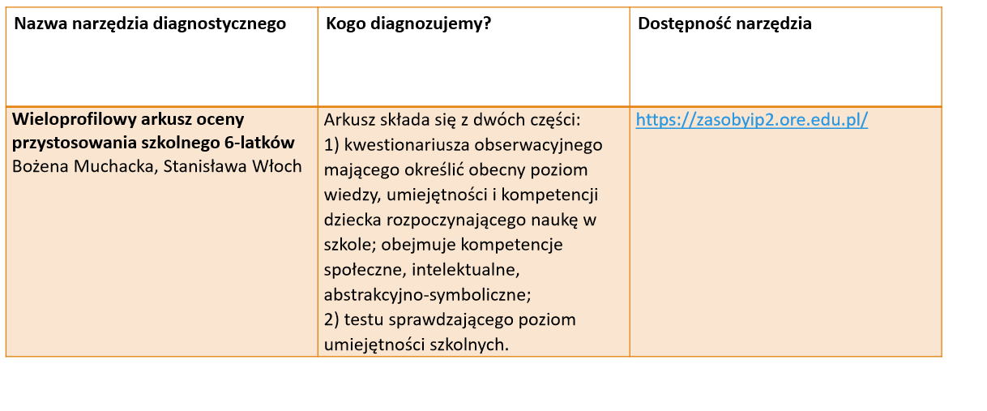

Slide 31
Najczęściej w szkole wykorzystujemy takie metody rozpoznania jak:
obserwacja
wywiad
ankieta
analiza dokumentów (np. opinii czy orzeczenia)
sprawdziany i testy

Slide 32
W celu rozpoznania przyczyn trudności w funkcjonowaniu ucznia nauczyciel mógłby np. wykorzystać obserwację z wykorzystaniem strategii ABC. Pozwoli ona na przeanalizowanie przyczyn utrzymywania się jakiegoś zachowania ucznia i na planowanie sposobów postępowania.

Slide 33
Strategia ABC oznacza prowadzenie obserwacji zachowań ucznia, przy założeniu, że:
A – oznacza wszystko to, co poprzedza trudne zachowanie ucznia;
B – to dokładny opis trudnego zachowania;
C – oznacza wszystko to, co następuje po zachowaniu, konsekwencje zachowania.

Slide 34
Zespół nauczycieli
opracowuje program (IPET) po dokonaniu wielospecjalistycznej oceny poziomu funkcjonowania ucznia, uwzględniając diagnozę i wnioski sformułowane na jej podstawie oraz zalecenia zawarte w orzeczeniu o potrzebie kształcenia specjalnego, we współpracy, w zależności od potrzeb, z poradnią psychologiczno-pedagogiczną, w tym poradnią specjalistyczną.

Slide 35
Program opracowuje się na okres, na jaki zostało wydane orzeczenie o potrzebie kształcenia specjalnego, nie dłuższy jednak niż etap edukacyjny.

Slide 36
Program opracowuje się w terminie:
do dnia 30 września roku szkolnego, w którym uczeń rozpoczyna od początku roku szkolnego realizowanie wychowania przedszkolnego albo kształcenie odpowiednio w przedszkolu, oddziale przedszkolnym w szkole podstawowej, innej formie wychowania przedszkolnego, szkole lub ośrodku
30 dni od dnia złożenia w przedszkolu, oddziale przedszkolnym w szkole podstawowej, innej formie wychowania przedszkolnego, szkole lub ośrodku.

Slide 37
Rozporządzenie określa zawartość IPET
8 obowiązkowych elementów.

Slide 38
Rodzice ucznia albo pełnoletni uczeń otrzymują kopię:
wielospecjalistycznych ocen
programu (IPET-u)

Slide 39
ZADANIA POSZCZEGÓLNYCH OSÓB W ZAKRESIE POMOCY PSYCHOLOGICZNO-PEDAGOGICZNEJ
Wspólnymi zadaniami z zakresu pomocy psychologiczno-pedagogicznej, jeśli chodzi o nauczycieli, wychowawców grup wychowawczych i specjalistów są:
▀ rozpoznawanie indywidualnych potrzeb rozwojowych i edukacyjnych oraz możliwości psychofizycznych uczniów
▀ określanie mocnych stron, predyspozycji, zainteresowań i uzdolnień uczniów
▀ rozpoznawanie przyczyn niepowodzeń edukacyjnych uczniów
▀ rozpoznawanie trudności w funkcjonowaniu uczniów
▀ rozpoznawanie barier i ograniczeń utrudniających funkcjonowanie oraz uczestnictwo uczniów w życiu przedszkola, szkoły, placówki podejmowanie działań sprzyjających rozwojowi potencjału uczniów

Slide 40
• podejmowanie działań mających na celu podnoszenie efektywności uczenia się i poprawy funkcjonowania uczniów
• wspomaganie uczniów w wyborze kierunku kształcenia i zawodu
• współpraca z poradnią psychologiczno-pedagogiczną w procesie diagnostycznym i postdiagnostycznym (wspólna ocena funkcjonowania uczniów oraz efektów udzielanej im dotychczas pomocy, planowanie dalszych oddziaływań wobec uczniów)
• prowadzenie obserwacji pedagogicznej.

Slide 41
W przypadku pedagoga i psychologa zadaniami tymi są:
• prowadzenie badań i działań diagnostycznych na rzecz uczniów
• diagnozowanie sytuacji wychowawczych w przedszkolu/szkole/placówce w celu rozwiązywania problemów wychowawczych stanowiących barierę i ograniczających aktywne, pełne uczestnictwo uczniów w życiu przedszkola/szkoły/placówki
• udzielanie uczniom pomocy psychologiczno-pedagogicznej w formach odpowiednich do rozpoznanych potrzeb
• podejmowanie działań z zakresu profilaktyki uzależnień i innych problemów wychowawczych
• minimalizowanie skutków zaburzeń rozwojowych u uczniów
• zapobieganie zaburzeniom zachowania uczniów
• inicjowanie różnych form pomocy w środowisku przedszkolnym/szkolnym i pozaszkolnym uczniów.

Slide 42
• inicjowanie i prowadzenie działań mediacyjnych i interwencyjnych w sytuacjach kryzysowych
• pomoc rodzicom i nauczycielom w rozpoznawaniu i rozwijaniu indywidualnych możliwości, predyspozycji i uzdolnień uczniów
• wspieranie nauczycieli, wychowawców grup wychowawczych i innych specjalistów w rozpoznawaniu potrzeb i możliwości psychofizycznych uczniów
• wspieranie nauczycieli, wychowawców grup wychowawczych i innych specjalistów w udzielaniu uczniom i ich rodzicom pomocy psychologiczno-pedagogicznej.

Slide 43
Dodatkowe zadania logopedy w zakresie pomocy psychologiczno-pedagogicznej to:
• diagnozowanie logopedyczne uczniów
• prowadzenie badań przesiewowych w celu ustalenia stanu mowy i poziomu rozwoju językowego uczniów
• prowadzenie zajęć logopedycznych dla uczniów
• udzielanie porad i konsultacji dla rodziców oraz nauczycieli w zakresie stymulacji rozwoju mowy uczniów i eliminowania jej zaburzeń
• podejmowanie działań zapobiegających powstawaniu zaburzeń komunikacji językowej uczniów we współpracy z ich rodzicami
• wspieranie nauczycieli, wychowawców i innych specjalistów w rozpoznawaniu potrzeb i możliwości psychofizycznych uczniów
• wspieranie nauczycieli, wychowawców i innych specjalistów w udzielaniu uczniom i ich rodzicom pomocy psychologiczno-pedagogicznej.

Slide 44
Dla terapeuty pedagogicznego ustawodawca przewidział natomiast następujące zadania dodatkowe:
• prowadzenie badań diagnostycznych uczniów z zaburzeniami, odchyleniami rozwojowymi i specyficznymi trudnościami w uczeniu się w celu rozpoznawania ich trudności oraz monitorowania efektów wdrożonych oddziaływań terapeutycznych
• prowadzenie zajęć korekcyjno-kompensacyjnych
• prowadzenie innych zajęć o charakterze terapeutycznym
• podejmowanie działać zapobiegających niepowodzeniom edukacyjnym uczniów, we współpracy z ich rodzicami

Slide 45
• wspieranie nauczycieli, wychowawców i innych specjalistów w rozpoznawaniu potrzeb i możliwości psychofizycznych uczniów
• wspieranie nauczycieli, wychowawców i innych specjalistów w udzielaniu uczniom i ich rodzicom pomocy psychologiczno-pedagogicznej.

Slide 46
Z kolei doradca zawodowy zobligowany jest wykonywać następujące zadania dodatkowe z zakresu pomocy psychologiczno-pedagogicznej:
• systematyczne diagnozowanie zapotrzebowania uczniów na informacje edukacyjne i zawodowe
• pomoc uczniom w planowaniu dalszego kształcenia i kariery zawodowej
• gromadzenie, aktualizacja i udostępnianie uczniom informacji edukacyjnych i zawodowych właściwych dla danego poziomu kształcenia

Slide 47
• prowadzenie zajęć związanych z wyborem kierunku kształcenia i zawodu
• koordynowanie działalności informacyjno-doradczej prowadzonej przez szkołę/placówkę
• współpraca z nauczycielami w celu zapewnienia ciągłości działań związanych z wyborem przez uczniów kierunku kształcenia i zawodu
• wspieranie nauczycieli, wychowawców i innych specjalistów w udzielaniu pomocy psychologiczno-pedagogicznej.

Slide 48
Udzielaną uczniom pomoc psychologiczno-pedagogiczną należy ewaluować. Ustawodawca zobligował nas do tego, byśmy w przypadku każdych zajęć, którymi objęty jest uczeń, oceniali ich efektywność.
Jeśli z oceny tej będzie wynikać, że pomimo udzielanej uczniowi pomocy nie następuje poprawa w jego funkcjonowaniu, dyrektor szkoły, za zgodą rodziców ucznia, powinien wystąpić do poradni psychologiczno-pedagogicznej z wnioskiem o przeprowadzenie diagnozy i wskazanie sposobu rozwiązania problemów ucznia.

Slide 49
Dokumentacja - nauczyciele, wychowawcy grup wychowawczych i specjaliści udzielający uczniom pomocy psychologiczno-pedagogicznej prowadzą dokumentację zgodnie z przepisami wydanymi na podstawie 47 ust. 1 pkt 7 ustawy.

Slide 50
Zgodnie z tym aktem prawnym, specjaliści (pedagog, psycholog, logopeda, doradca zawodowy, terapeuta pedagogiczny) zobligowani są prowadzić dzienniki.

Slide 51
W dziennikach tych powinni odnotowywać:
• tygodniowy rozkład swoich zajęć
• zajęcia i czynności przeprowadzone w poszczególnych dniach
• informacje o kontaktach z osobami oraz instytucjami, z którymi współdziałają przy wykonywaniu swoich zadać
• imiona i nazwiska dzieci objętych pomocą psychologiczno-pedagogiczną.

Slide 52
Ponadto w przedszkolu i szkole powinny funkcjonować także odrębne dzienniki służące do dokumentowania zajęć organizowanych dla uczniów w ramach pomocy psychologiczno-pedagogicznej.

Slide 53
W przypadku zajęć rozwijających zainteresowania oraz zajęć rozwijających uzdolnienia w dziennikach tych powinny być zawarte następujące informacje:
• imiona i nazwiska dzieci zakwalifikowanych do udziału w zajęciach
• daty, tematy i liczba godzin zajęć (potwierdzone podpisem nauczyciela);
• obecność dzieci na poszczególnych zajęciach.

Slide 54
W przypadku pozostałych zajęć z zakresu pomocy psychologiczno-pedagogicznej mogą funkcjonować dwa rodzaje dzienników: dziennik zajęć indywidualnych oraz dziennik zajęć grupowych.

Slide 55
Do dziennika zajęć indywidualnych wpisuje się:
nazwisko oraz imię/imiona dziecka zakwalifikowanego do udziału w zajęciach
oddział do którego dziecko uczęszcza
adresy poczty elektronicznej oraz numery telefonów do rodziców
indywidualny program pracy z dzieckiem
tygodniowy rozkład zajęć z dzieckiem
obecność dziecka na poszczególnych zajęciach
daty, czas trwania i tematy przeprowadzonych zajęć (potwierdzone podpisem nauczyciela)
ocenę postępów dziecka podczas zajęć
wnioski dotyczące dalszej pracy z dzieckiem

Slide 56
Niezależnie od dzienników prowadzonych przez poszczególnych specjalistów oraz dzienników różnego rodzaju zajęć, ustawodawca zobligował nas także, abyśmy gromadzili w indywidualnej teczce, dla każdego dziecka objętego pomocą psychologiczno-pedagogiczną, dokumentację badań oraz czynności uzupełniających prowadzonych przez pedagoga, psychologa, logopedę, doradcę zawodowego, terapeutę pedagogicznego, lekarza lub innego specjalistę.

Slide 57
Wniosek, o którym mowa, powinien zawierać informacje o:
• rozpoznanych indywidualnych potrzebach rozwojowych i edukacyjnych oraz możliwościach psychofizycznych ucznia
• potencjale rozwojowym ucznia
• trudnościach w zakresie szkolnego funkcjonowania ucznia
• szczególnych uzdolnieniach ucznia
• działaniach podjętych przez szkołę w celu poprawy funkcjonowania ucznia oraz ich efektach
• wnioskach dotyczących dalszych działań w celu poprawy funkcjonowania ucznia.

Slide 58
Organizacja pomocy psychologiczno-pedagogicznej – Rozp. MEN z dnia 9 sierpnia 2017 r. (Dz.U. z 2017 r., poz. 1591). [szk. bez reformy: Dz.U. z 2017 r., poz. 1643]
Organiazacja kształcenia, wychowania i opieki dla dzieci i młodzieży niepełnosprawnych, niedostosowanych społecznie i zagrożonych niedostosowaniem społecznym – Rozp. MEN z dnia 9 sierpnia 2017 r. (Dz.U. z 2017 r., poz. 1578). [szk. bez reformy: Dz.U. z 2017 r., poz. 1652]
Organizacja indywidualnego nauczania – Rozp. MEN z dnia 9 sierpnia 2017 r. (Dz.U. z 2017 r., poz. 1616). [szk. bez reformy: Dz.U. z 2017 r., poz. 1656]

